Slide 1
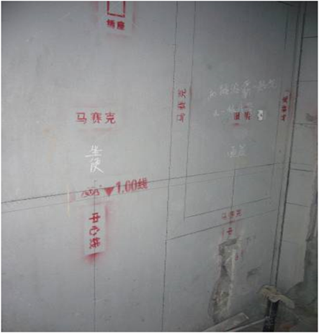
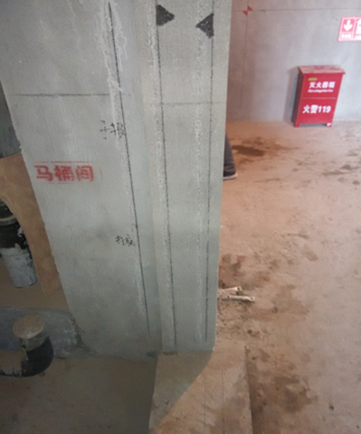
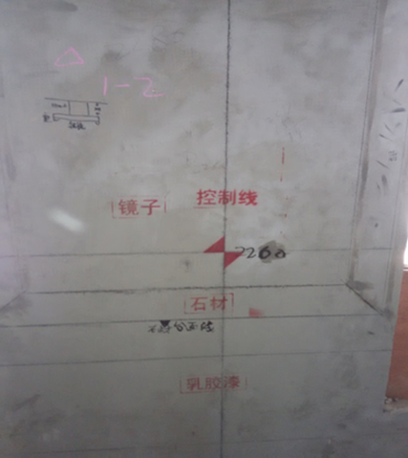
主控项目
精准放样工序
一、施工前控制
看图 | 1、认真详读设计图纸，仔细分析图纸节点，找出不合理设计及用材问题。 2、根据设计图纸横纵测量开间方正、垂直、平整度及其它影响施工放样事宜。
主控要点 | 1、检查出设计尺寸误差及现场土建或预留尺寸误差。 2、审定设计构件合理摆置是否吻合。 3、便于材料统计及下单。 4、不同工种交叉作业界面线约定及移交。 5、设专门放样班组，对每一户都精确放样。 6、放线时注意在入户门门垛处弹出+1米线。
二、施工规范
1、弹线横平竖直清晰，准确无误，标识完整清楚；
2、各种材料、构件必须标明确；
3、放样完成并通过确认；
插座、洁具定位
门套定位
轴线
重要放样节点

Slide 2
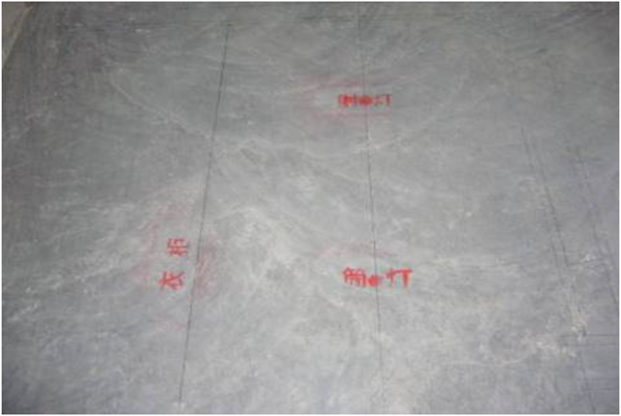
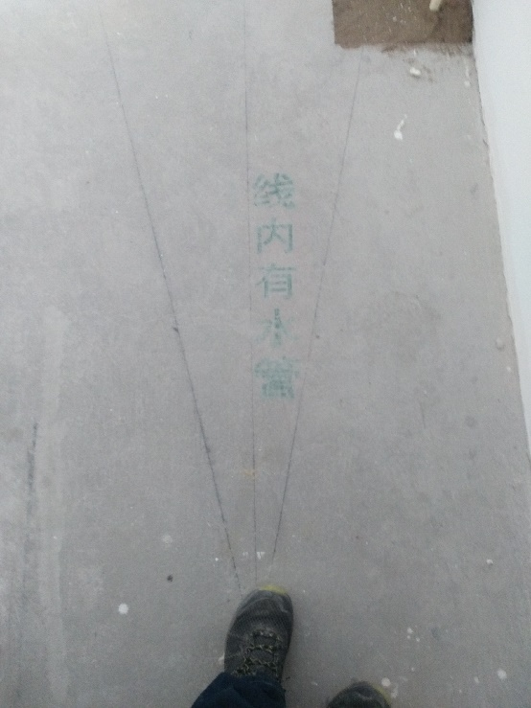
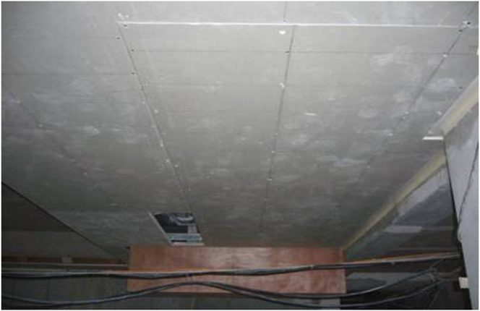
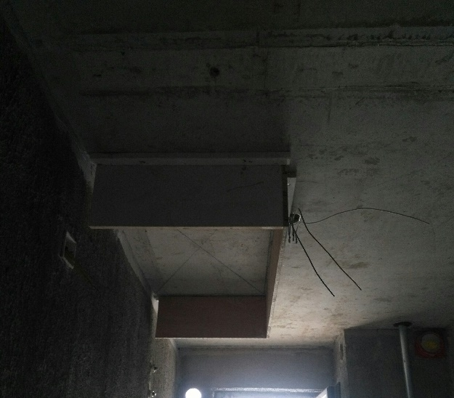
精准放样工序
厨柜构件定位
垫层管道位置线及标识
吊顶板螺丝定位
储水罐定位
重要放样节点

